Slide 1
Thema 2.4 – Productiedieren

Slide 2
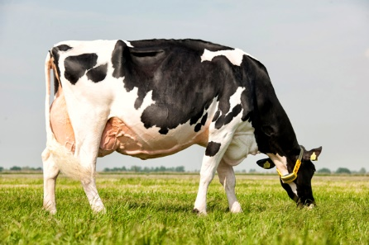
melkvee
Ras : Holstein Friesian
Productie : 7.000 – 14.000 kg melk per lactatie
Vorm : wigvorm
Een melkkoe krijgt ieder jaar een kalf. Is het kalf een vaars, dan wordt zij later zelf melkkoe. Is het kalf een stier, dan gaat hij naar de mesterij. Van melk worden allerlei voedzame en lekkere zuivelproducten gemaakt. Kaas is een belangrijk exportproduct van Nederland.

Slide 3
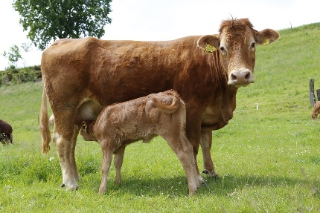
Vleesvee
Ras : Limousin
Productie : Ieder jaar een kalf dragen en zogen
Vorm : balkvorm
Productie : Vleesvee levert luxe rundvlees.

Slide 4
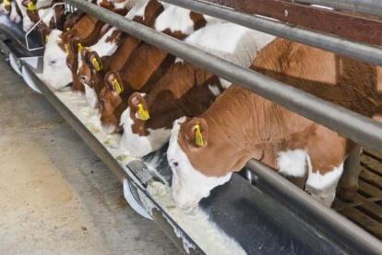
vleeskalveren
Ras : Diverse rundveerassen
Geslacht : Meestal stieren, soms vaarskalveren
Productie : De dieren worden in een half jaar met kunstmelk afgemest tot 350 kg. Ze leveren dan het rosévlees dat geëxporteerd wordt naar o.a. Frankrijk, Italië en Duitsland.
De vleeskalverhouderij behoort tot de intensieve veehouderij. In de maatschappij is er steeds minder draagvlak om dieren op deze manier te houden…

Slide 5
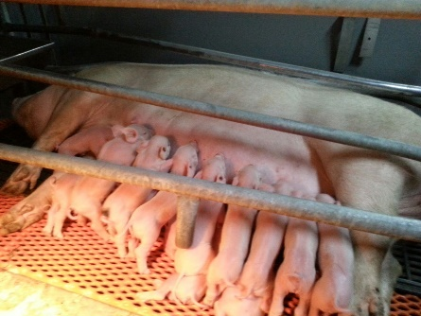
zeugenhouderij
Ras : Een mix van diverse rassen (hybride)
Productie: ± 12 gespeende biggen per worp
De zeugenhouderij hoort tot de intensieve veehouderij. Als de biggen 22 kg wegen gaan ze naar een vleesvarkenbedrijf waar ze worden afgemest. Of ze worden afgemest op hetzelfde bedrijf (gesloten bedrijf). Als de vleesvarkens 180 kg wegen gaan ze naar de slachterij.

Slide 6
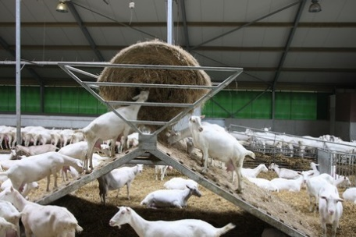
melkgeiten
Ras: Nederlandse Witte Melkgeit
Productie: ongeveer 1000 kg melk per lactatie
In Nederland zijn ongeveer 350.000 geiten. Er zijn hele grote bedrijven met 5000 geiten, maar ook kleinere bedrijven op stadsboerderijen die bijvoorbeeld zelf kaas maken en excursies organiseren. Geitenmelk is witter van kleur dan koemelk en lichter verteerbaar. Mensen met koemelk-allergie kunnen vaak wel tegen producten van geitenmelk.

Slide 7
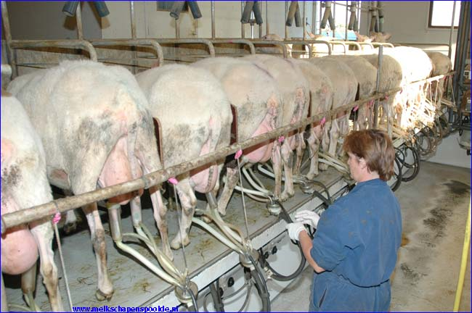
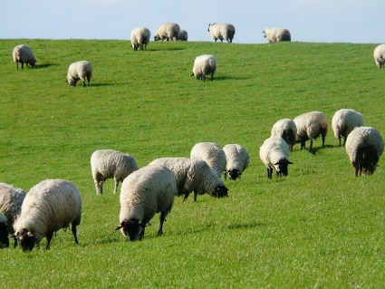
Schapenhouderij
Er zijn Zeeuwse- en Friese Melkschapen. In Nederland zijn ongeveer 50 professionele bedrijven. Een melkschaap produceert ongeveer 450 kg melk per lactatie. De melk bevat meer vet en eiwit dan koemelk. Van de schapenmelk wordt kaas of yoghurt gemaakt. Wel eens geproefd..?
De meeste schapen in Nederland worden gehouden voor het lamsvlees en om dijken en natuurgebieden te begrazen. In Nederland grazen ongeveer 800.000 schapen op 8.000 bedrijven. De schapenhouderij is extensief; de meeste tijd loopt het schaap buiten en eet het alleen gras. Alleen in de lammertijd vraagt het veel werk van de schapenhouder.

Slide 8
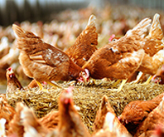
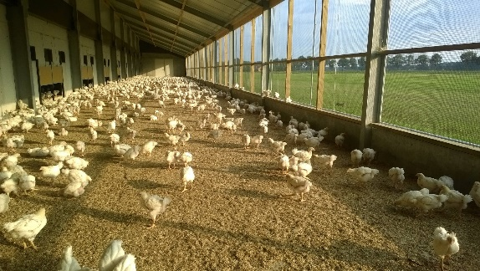
Pluimveehouderij
Leghennen gaan vanaf 17 weken eieren leggen, elke dag één. Dit doen zij ongeveer 100 weken lang. De eieren worden direct geleverd aan supermarkten, of worden verwerkt in bakkerijen en andere bedrijven die levensmiddelen maken.
Vleeskuikens komen als pasgeboren kuikentjes op het bedrijf en worden daar in 8 weken afgemest tot vleeskuiken met een gewicht van 1600 g. Een vleeskuiken is een hybride, een kruising van meerdere rassen met uitstekende eigenschappen zoals groei en vleeskwaliteit.

